Slide 1
实践三报告
第14组
MF1532088 于洋
MF1532091 张衡
MF1532096 张鑫
MF1532098 张志权

Slide 2
内容
数据写入
初始做法
改进做法
测试及结果

Slide 3
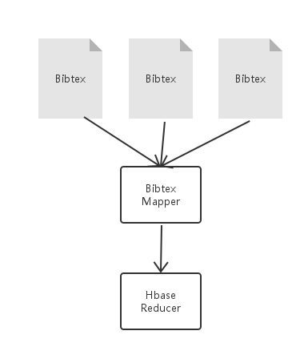
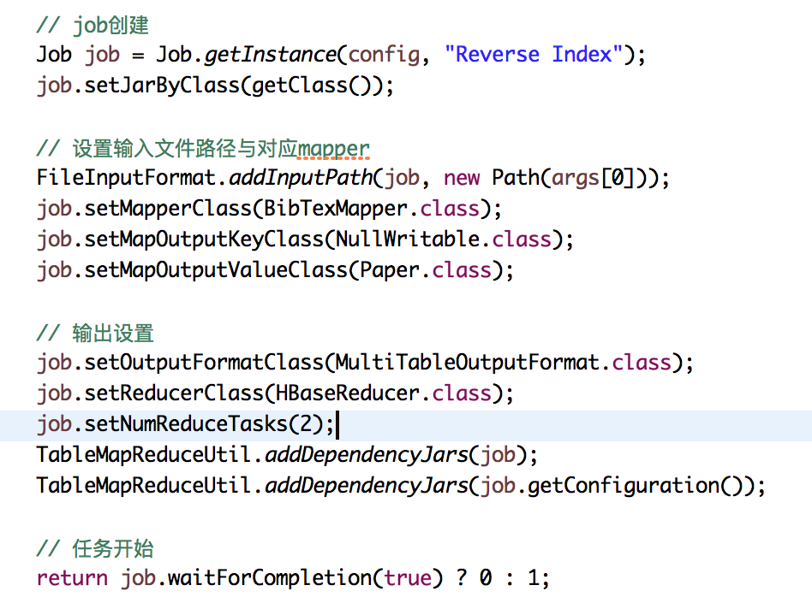
数据写入

Slide 4
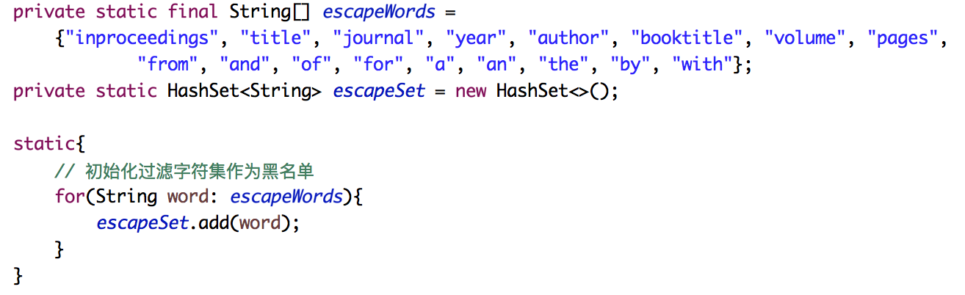
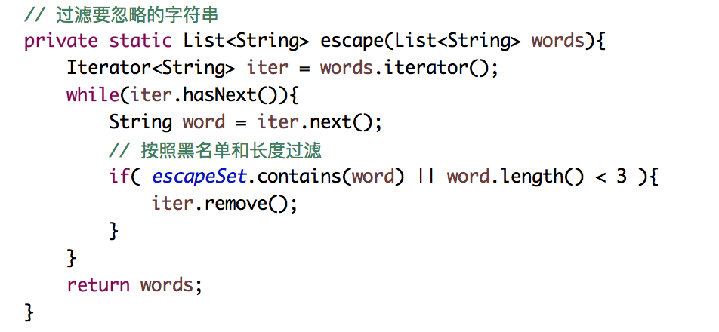
数据写入

Slide 5
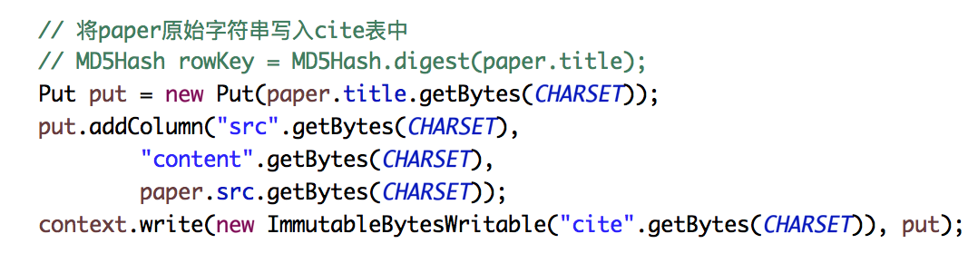
数据写入
# | src
title | content

Slide 6
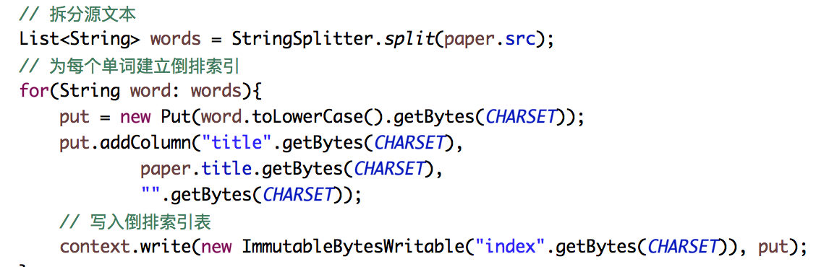
数据写入
# | title
word | paper.tilte | paper.title | paper.title

Slide 7
初始做法
查询hello world字符串，要求k=3
hello
01 | 02 | 04 | 09 | 17
world
03 | 04 | 09 | 22 | 23 | 67 | 72
最终返回结果
04 | 09 | ？

Slide 8
初始做法存在的问题
比较生僻的单词，导致查询结果为空
特殊的单词会把正确的答案排斥掉
NO7 | Author：a, b, c, etc | title
hack
NO8 | Author：d, e, f | Title.etc
etc

Slide 9
改进做法
查询hello world字符串，要求k=3
hello
01 | 02 | 04 | 09 | 17
world
03 | 04 | 09 | 22 | 23 | 67 | 72
04 | 09 | 01 | 02
2 | 2 | 1 | 1
对查询结果统计
最终返回结果
04 | 09 | 01

Slide 10
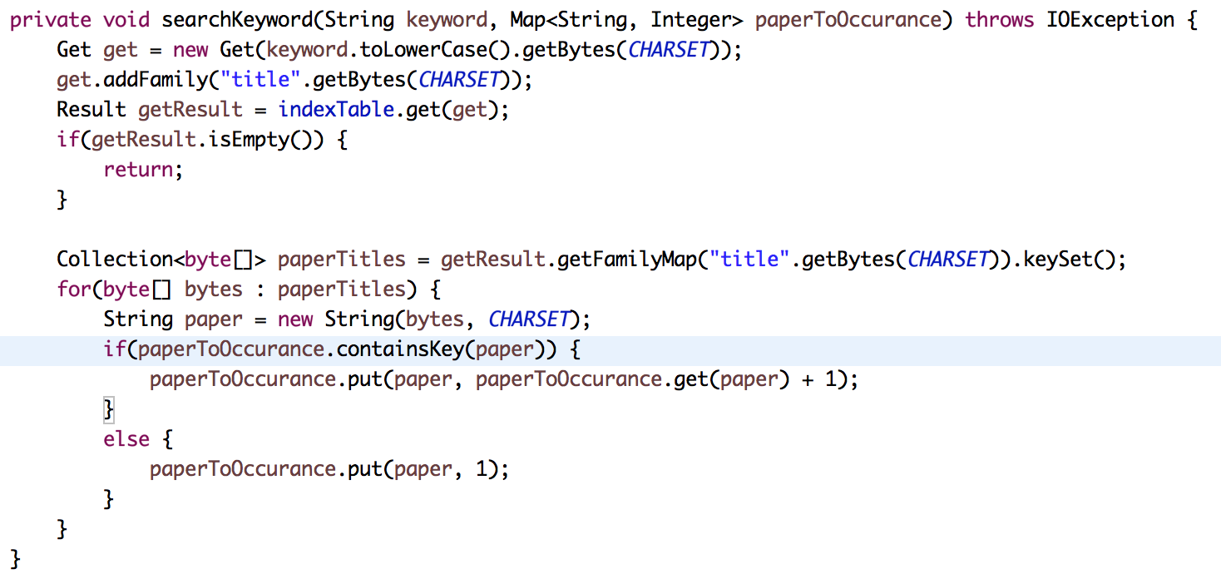
改进做法

Slide 11
测试及结果
返回结果个数 | 1 | 3 | 10
MLA01 | √ | √ | √
MLA02 | √ | √ | √
MLA03 | √ | √ | √
MLA04 | √ | √ | √
MLA05 | √ | √ | √
APA01 | √ | √ | √
APA02 | √ | √ | √
APA03 | √ | √ | √
APA04 | √ | √ | √
APA05 | √ | √ | √
Chicago01 | √ | √ | √
Chicago02 | √ | √ | √
Chicago03 | √ | √ | √
Chicago04 | √ | √ | √
Chicago05 | √ | √ | √

